Slide 1
13
القيمة المنزلية للأعداد ضمن 100
2
إن موقع الرقم ضمن العدد يحدد قيمته .
فالعدد 29 مكون من رقمين ، هما 9، 2 . فما القيمة المنزلية لكل منهما ؟
29
9آحاد 2 عشرات
9 آحاد = 9 2 عشرات = 20
التالية
7
السابقة

Slide 2
13
القيمة المنزلية للأعداد ضمن 100
2
أحوط القيمة المنزلية للرقم الملون بالأحمر :
أتأكد
34
2
25
1
3أو 30
5 أو 50
18
3
42
4
8 أو 80
2 أو 20
التالية
8
السابقة

Slide 3
هل 3 عشرات و 9 آحاد أكبر من 9 عشرات و 3 آحاد ؟ أفسر ذلك.
أتحدث
لا : لأن 9 عشرات أكبر من 3 عشرات .

Slide 4
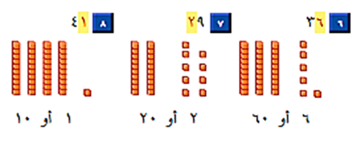
14
القيمة المنزلية للأعداد ضمن 100
2
أحوط القيمة المنزلية للرقم الملون بالأحمر :
أتدرب
التالية
9
السابقة

Slide 5
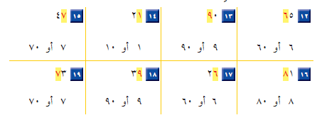
14
القيمة المنزلية للأعداد ضمن 100
2
أحوط القيمة المنزلية للرقم الملون بالأحمر :
أتدرب
20
التالية
9
السابقة

